Slide 1
电容和电容器

Slide 2
讲课思路：
一、孤立导体的电容
二、电容器
三、电容器电容的计算
四、电容器的并联和串联

Slide 3
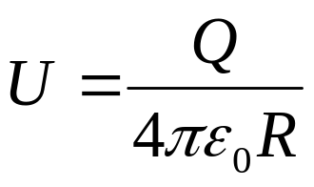
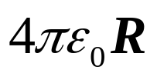
一、孤立导体的电容
R
1、引入
孤立导体是指其它导体或带电体都离它足够远的导体，以至于其它导体或带电体对它的影响可以忽略不计。
真空中一个半径为R、带电量为Q 的孤立球形导体的电势为
电量与电势的比值是一个常量， 只与导体的形状有关，由此可以引入电容的概念。

Slide 4
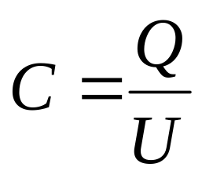
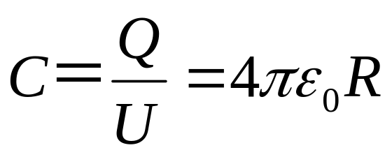
2、电容的定义
孤立导体所带的电量与其电势的比值叫做孤立导体的电容:
孤立球形导体的电容为:
电容：
  是导体的一种性质，与导体是否带电无关；
  是反映导体储存电荷或电能的能力的物理量；
  只与导体本身的性质和尺寸有关。

Slide 5
类比：电容器与水容器
水量 m∝h·S
水量 m
h
水容能力 m/h=
S
水容器的容量
电量 Q∝U·C
U
电量 Q
电容 Q/U=C

Slide 6



二、电容器
对非孤立导体A，它要受到周围其它导体或带电体的影响，电势不再简单地与所带电量成正比。
解决办法:
利用静电屏蔽的原理，用导体空腔B把导体A屏蔽起来。
腔内电场仅由导体A所带电量q_{A}以及A的表面和B的内表面的形状决定，与外界情况无关。

Slide 7


1、电容器的定义
-
+
-
C
-
+
+
A
q_{A}
B
+
用空腔B 将非孤立导体 A 屏蔽, 消除其他导体及带电体 ( C、D ) 对A 的影响。
+
-
-
+
D
+
-
-
-q_{A}
A 带电 q_{A} , B 内表面带电 -q_{A} , 腔内场强E , A B间电势差 : U_{AB} = U_{A} – U_{B}
这种两个带有等值而异号电荷的导体所组成的系统，叫做电容器。

Slide 8
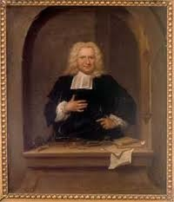
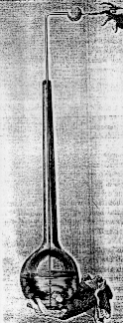
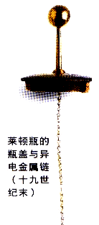
早期的电容器：莱顿瓶
人们发现一些液体如水也能被起电，同时人们希望把产生的电荷保存起来。两者的结合促成莱顿瓶的发明。
1745年，莱顿大学的教授P.van Musschenbroek制造出一个金属衬里的玻璃瓶，从瓶口的软木塞插入一根金属棒。它能贮存由起电机产生的大量静电，用手靠近金属棒时会产生火化和爆裂声。后来人们称之为莱顿瓶。

Slide 9
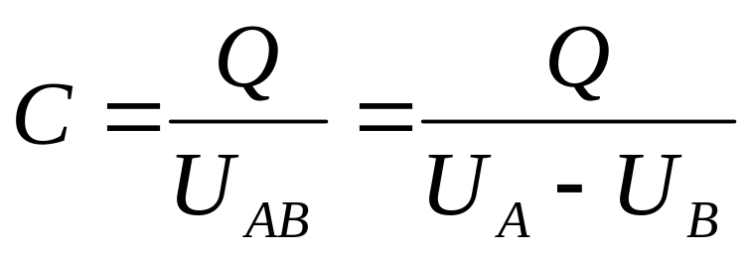
2、电容器的电容
电容器两个极板所带的电量为+Q、-Q，它们的电势分别为U_{A}、U_{B}，定义电容器的电容为：

Slide 10
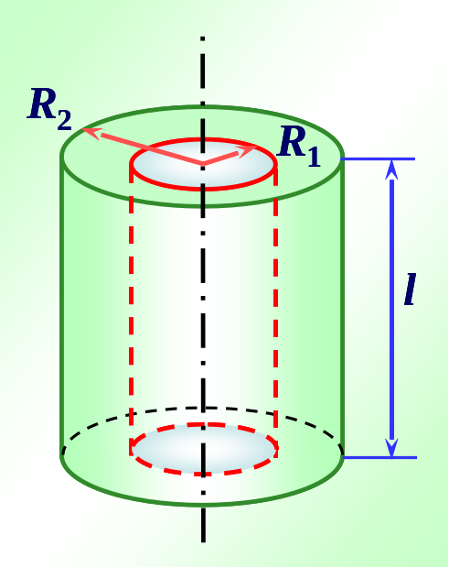
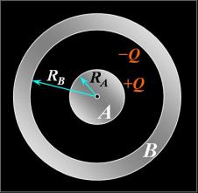
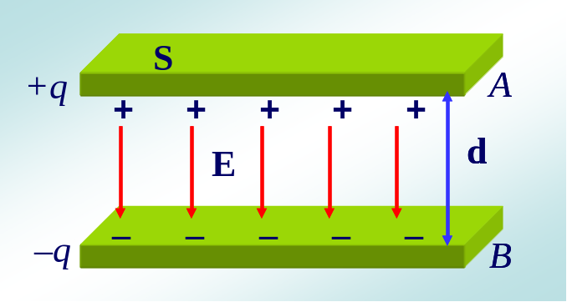
电容器的分类
按介质分类：空气电容器、云母电容器、陶瓷电容器、纸质电容器、电解电容器
按形状分类：平板电容器、圆柱形电容器、球形电容器

Slide 11
4、电容器的作用
在电路中作用：通交流、隔直流；
与其它元件可以组成振荡器、时间延迟电路等；
建立电场，储存电能的元件。

Slide 12
三、电容器电容的计算
1、设电容器的两极板带有等量异号电荷；
  2、求出两极板之间的电场强度的分布；
  3、计算两极板之间的电势差；
  4、根据电容器电容的定义求得电容。

Slide 13
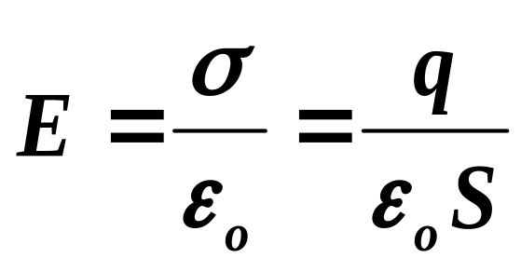
1、平行板电容器
S
+q
A
+ + + + +
E
d
解：
– – – – –
–q
B
① 设电容器两极板带电± q ；
② 板间电场：
d 很小, S 很大 ,

Slide 14
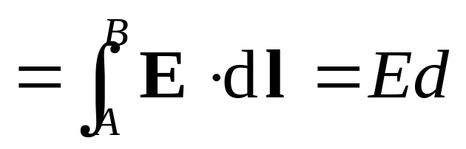

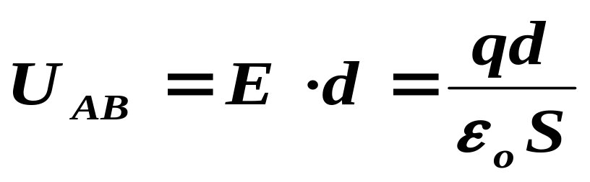
③ 板间电势差：
+
+
+
+
+
+
+
+
+
电平行板之间的电势之差

Slide 15
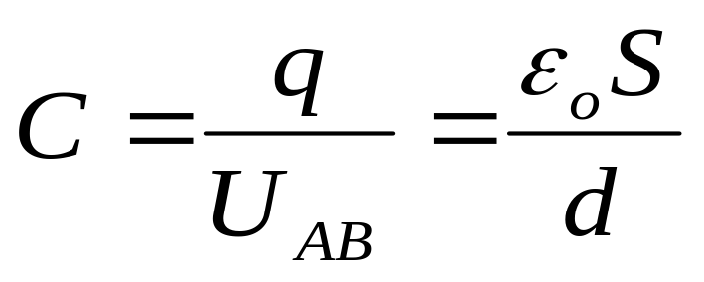
④ 电容：
平板电容器的电容与极板的面积成正比，
与极板之间的距离成反比，还与电介质
的性质有关。

Slide 16
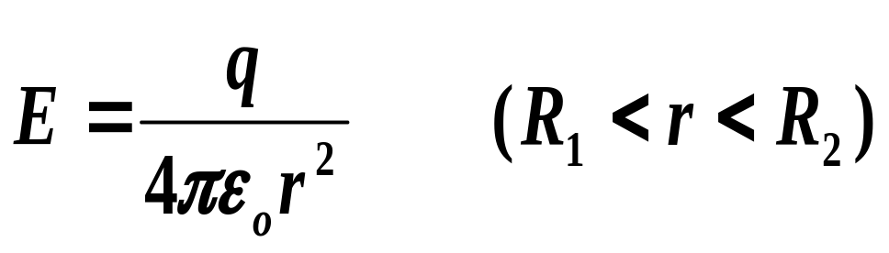
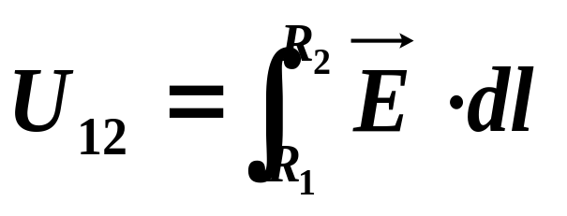
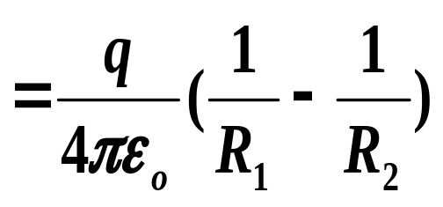
2、球形电容器
设电容器两极板带电± q ,
+q
R₁
R₂
两极板间电场:
o
- q
板间电势差

Slide 17

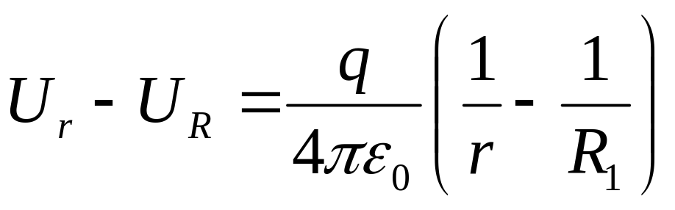


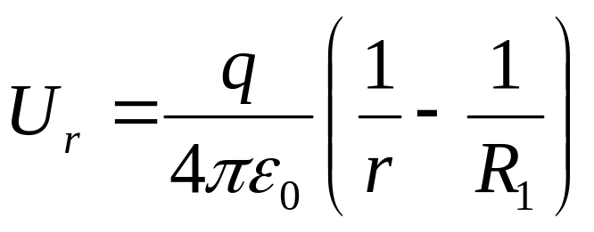
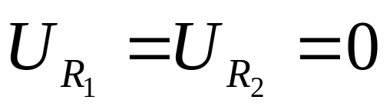

（2）两球的电势差为
（3）若外球壳接地，则球壳外表面上的电荷消失。两球的电势分别为
两球的电势差为

Slide 18
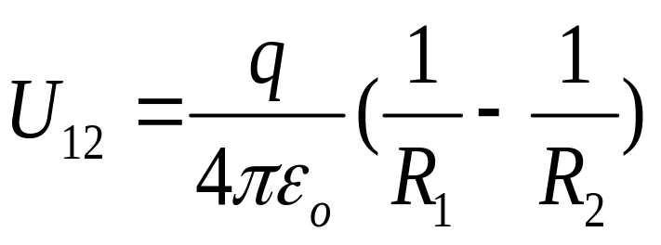
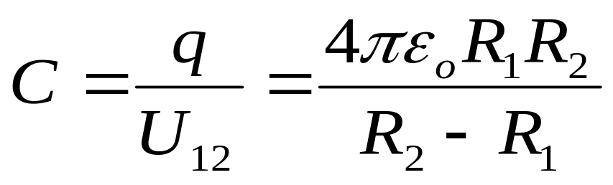
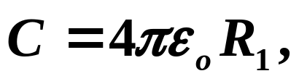
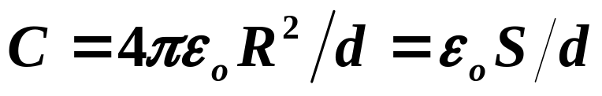
+q
R₁
R₂
o
电容
- q
①当R₂ →∞ 时，
② R₂ –R₁= d , R₂ ≈R₁ = R
孤立导体球电容。
平行板电容器电容。

Slide 19
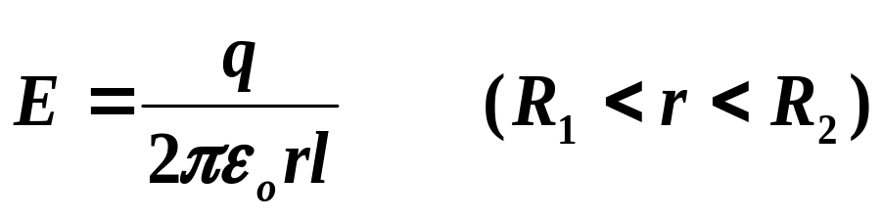
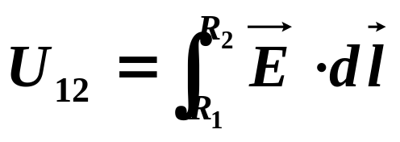
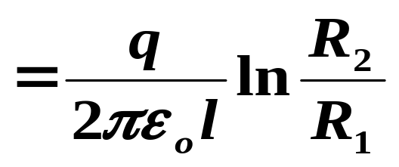
3、圆柱形电容器
解：设两极板带电 ± q
板间电场
( l >> R₂ – R₁ )
R₂
R₁
l
板间电势差

Slide 20
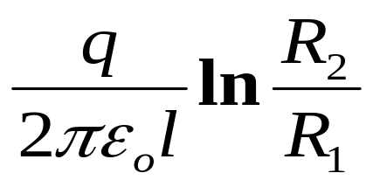
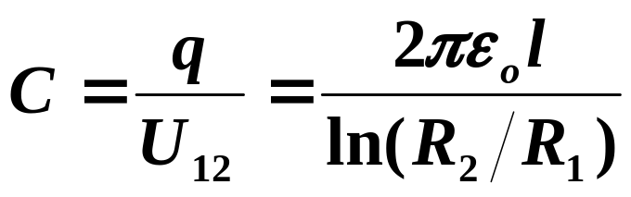
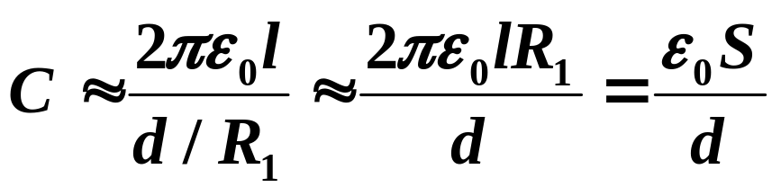
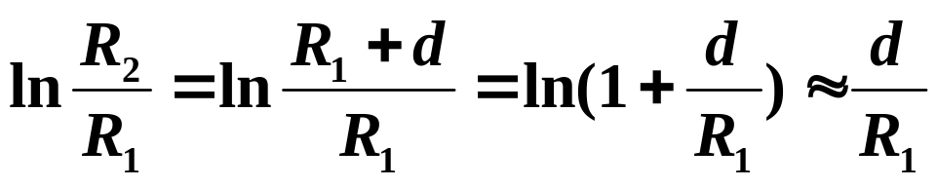
R₂
板间电势差
R₁
l
圆柱形电容器的电容
圆柱越长，电容越大；两圆柱之间的间隙越小，电容越大。
用d表示两圆柱面之间的间距，当d=R2-R1<<R₁ 时

Slide 21











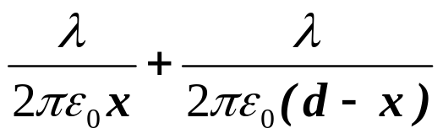
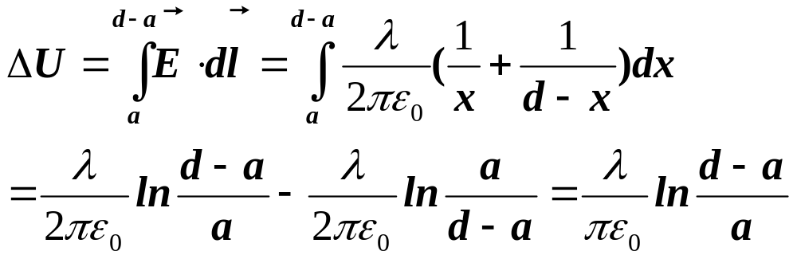
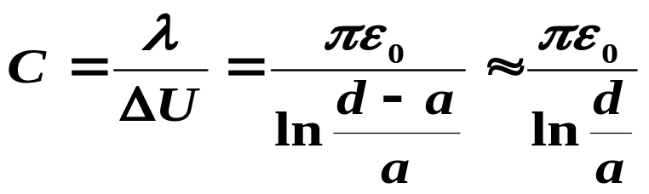
课堂练习: 求两平行长直导线单位长度间的电容
（导线半径a，轴线间距离d）
解：设单位长度带电
（导体内）
（导体间）

Slide 22



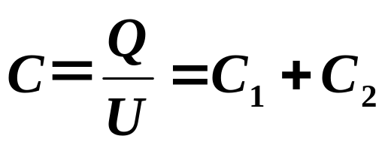
四、电容器的并联和串联
1、电容器的并联
特点：
每个电容器两端的电势差相等
U
总电量：
等效
等效电容：

Slide 23


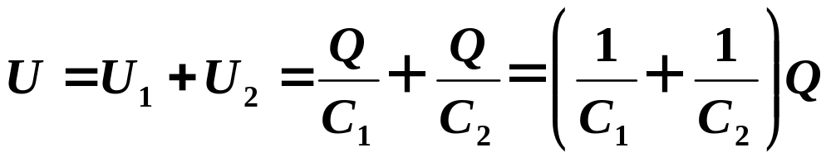
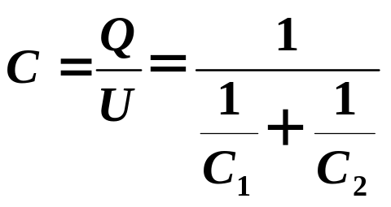
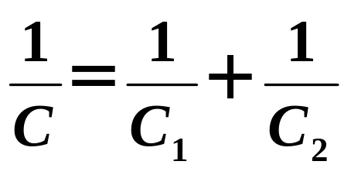
2、电容器的串联
特点：
每个电容器极板所带的电量相等
总电压
等效
等效电容

Slide 24
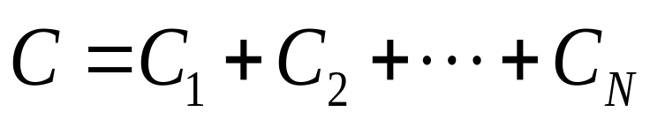


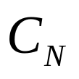
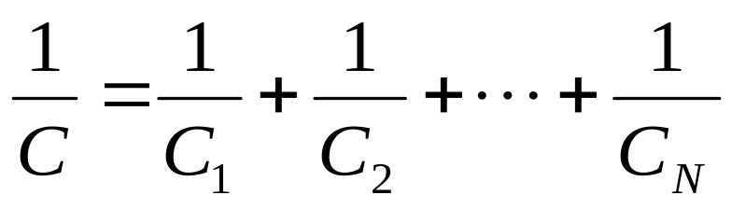


总结
(1)并联：
…
增大电容
…
(2)串联：
减小电容
(3)混联：
A
B

Slide 25
例: 三个电容器按图连接，其电容分别为C₁ 、C₂和C₃。求当电键K打开时， C₁将充电到U₀，然后断开电源，并闭合电键K。求各电容器上的电势差。
U₀
K
+q₀
−q₀
C₁
C₂
C₃
课堂练习
解 已知在K 闭合前， C₁极板上所带电荷量为q₀ =C₁ U₀ ， C₂和C₃极板上的电荷量为零。K闭合后， C₁放电并对C₂ 、 C₃充电，整个电路可看作为C₂、C₃串联再与C₁并联。设稳定时， C₁极板上的电荷量为q₁， C₂和C₃极板上的电荷量为q₂，因而有

Slide 26
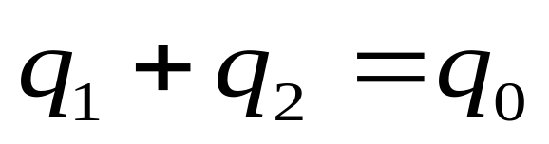
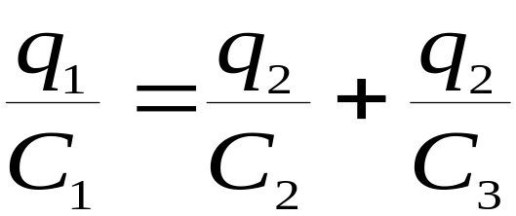
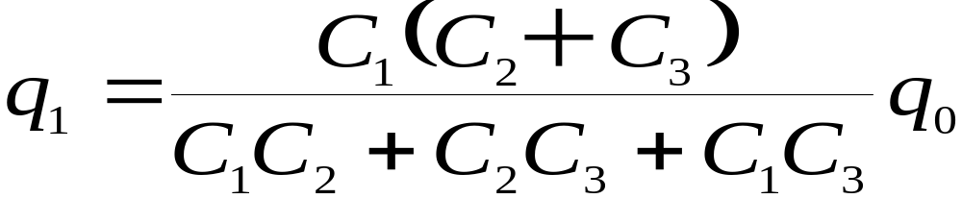
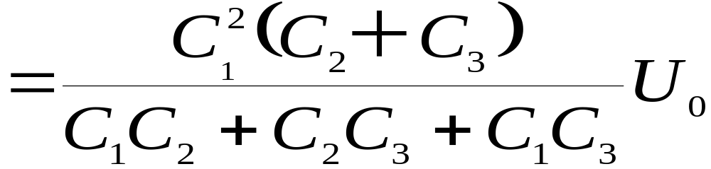
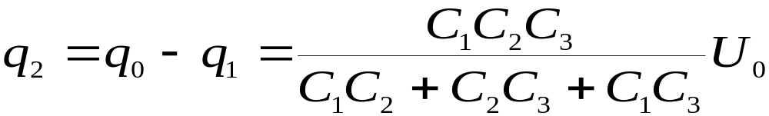
U₀
K
+q₁
−q₁
C₁
C₂
C₃
+q2
-q2
+q2
-q2
解两式得

Slide 27
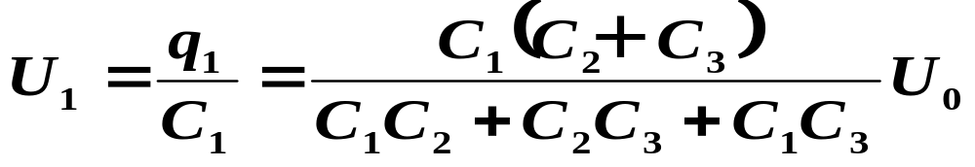
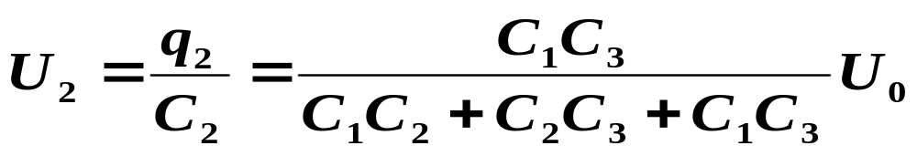

因此，得C₁ 、C₂和C₃上的电势差分别为
U₀
K
+q₀
−q₀
C₁
C₂
C₃

Slide 28
作业：
P80：2.3.3
P81：2.3.7

Slide 29
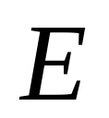








Slide 30




无限大带电平面
的电场叠加问题

Slide 31





无限长均匀带电圆柱面的电场。圆柱半径为R，沿轴线方向单位长度带电量为λ。
解：
电场分布也应有柱对称性，方向沿径向。
作与带电圆柱同轴的圆柱形高斯面,
高为l,半径为r
r
l
由高斯定理知
（1）当r<R 时，

Slide 32




（2）当r>R 时，
r
均匀带电圆柱面的电场分布
l
E
E⎯r 关系曲线
r
0
R

Slide 33

谢谢

